Slide 1
Ruotsinsuomalaisten viikko Sverigefinska veckan 2017
Raportti

Slide 2
Ohjelmaa - program
20/2, klo 18.00-18.45, Monipuoliset Maanantait: ”Äidinkielestä isovanhempien kieleen”, kaupunginkirjasto, Skövden Kulttuuritalo - 20/2, kl. 18.00-18.45, Mångsidiga Måndagar: Från modersmål till mor- och farföräldrarnas mål, Stadsbiblioteket, Skövde Kulturhus (Eija Kemppainen & Anoo Niskanen Naing)
20/2, klo 19.00, Suomalainen filmi ”Syysprinssi”, elokuvateatteri Odeon - 20/2, kl. 19.00, Finsk film ”Love & Fury”, biograf Odeon, Skövde Kulturhus, svensk textning
22/2, klo 18-19, Kirjailija Antti Tuuri vierailee kaupunginkirjastossa - 22/2, kl. 18-19, Författaren Antti Tuuri besöker Stadsbiblioteket, tolkas till svenska
23/2 klo 13.00-15.00, Päiväkeskus, Antti Tuuri vierailee, Finnhovi - 23/2 kl. 13.00-15.00, Antti Tuuri besöker finskt dagcenter vid Finnhovi
24/2, klo 10-14, Suomalaisen kansallispukunäyttelyn avajaiset, Slöjdens Hus - 24/2, kl. 10.00-14.00, Vernissage av finsk folkdräktsutställning, Slöjdens Hus
24/2, klo 13.00, Ruotsinsuomalaisten päivä Vipinällä, Antti Tuuri, IOGT-NTO-talo - 24/2, kl. 13.00, Sverigefinska dagen firas hos Vipinä, Antti Tuuri på besök, IOGT-NTO-huset
24/2, klo 17.00-23.00, Suomi 100-teemailta vapaa-ajankoti Nyeportilla - 24/2, kl. 17.00-23.00, Finland 100-temakväll på fritidsgården Nyeport
24/2 klo 18.00. Yhteislauluilta ja tanssit Finnhovilla. Vipinän Villit - 24/2 kl. 18.00. Allsångskväll och dans på Finnhovi. Vipinäs Vildar uppträder
25/2, klo 11.00, Lasten konsertti, Pressan katti, Finnhovi - 25/2, kl. 11.00, Barnkonsert, Presidentens katt, Finnhovi

Slide 3
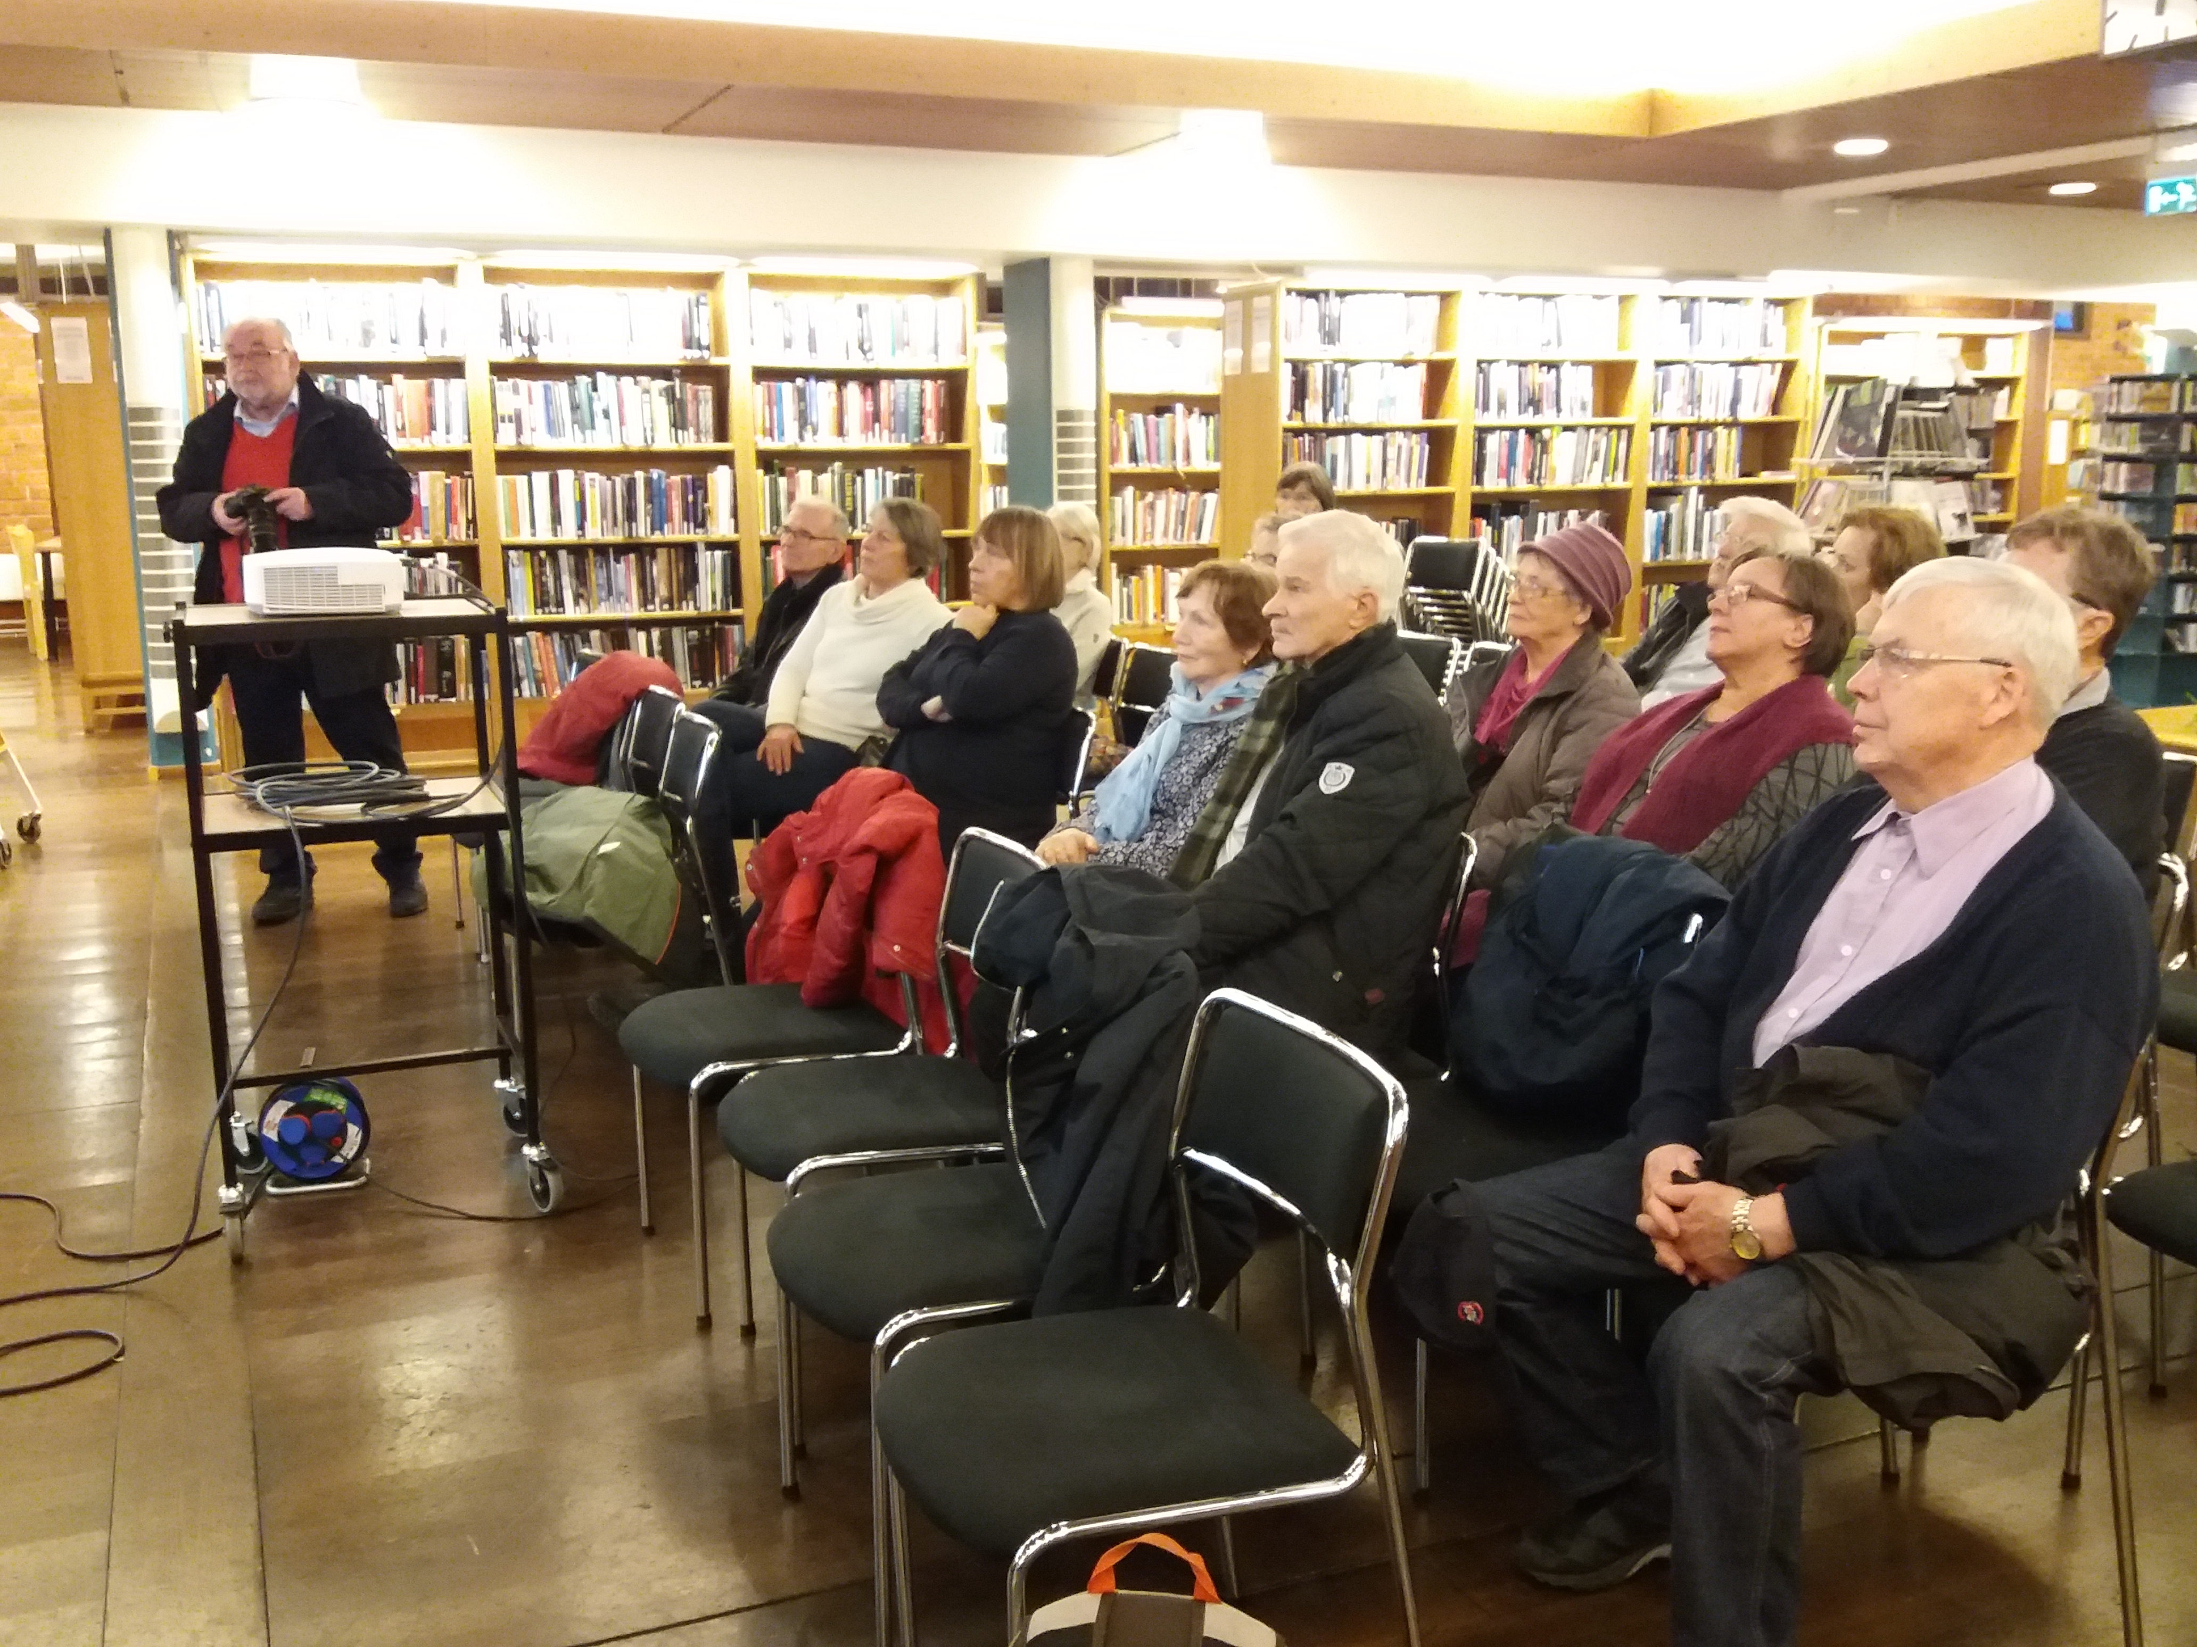
Kaupunginkirjasto 20/2 Stadsbiblioteket 20/2
Monipuoliset Maanantait: ”Äidinkielestä isovanhempien kieleen”, kaupunginkirjasto, Skövden Kulttuuritalo - 20/2, klo 18.00-18.45
Mångsidiga Måndagar: ”Från modersmål till mor- och farföräldrar-nas mål”, Stadsbiblioteket, Skövde Kulturhus – 20/2, kl. 18.00-18.45
Puhujat/talare:
Eija Kemppainen
Anoo Niskanen Naing
Yleisö/publik:
c:a 15 henkilöä/personer

Slide 4
Suomalainen filmi - Finsk film 20/2
Suomalainen filmi ”Syysprinssi”, klo 19.00, elokuvateatteri Odeon, Skövden Kulttuuritalo.
Finsk film ”Love & Fury”, kl. 19.00, biograf Odeon, Skövde Kulturhus, svensk textning.
Yleisö – publik: 29 henkilöä/personer

Slide 5
Antti Tuuri 22/2
22/2, klo 18-19, Kirjailija Antti Tuuri vieraili kaupunginkirjastossa
22/2, kl. 18-19, Författaren Antti Tuuri besökte Stadsbiblioteket
Yleisö – publik: 13 henkilöä/personer

Slide 6
Päiväkeskus – Dagcentret 23/2
Kirjailija Antti Tuuri vieraili Päiväkeskuksessa Finnhovilla 23/2 klo 13-15
Författaren Antti Tuuri besökte Dagcentret vid Finnhovi 23/2 kl. 13-15
Yleisö – publik: 42 henkilöä/personer

Slide 7
Kansallispukunäyttely Folkdräktsutställning 24/2
Suomalaisen kansallispukunäyttelyn avajaiset, Slöjdens Hus, 24/2, klo 10.00-14.00
Vernissage av finsk folkdräktsutställning, Slöjdens Hus, 24/2, kl. 10.00-14.00
Yleisö – publik: 122 henkilöä/personer yhteensä/totalt 24/2-11/3

Slide 8
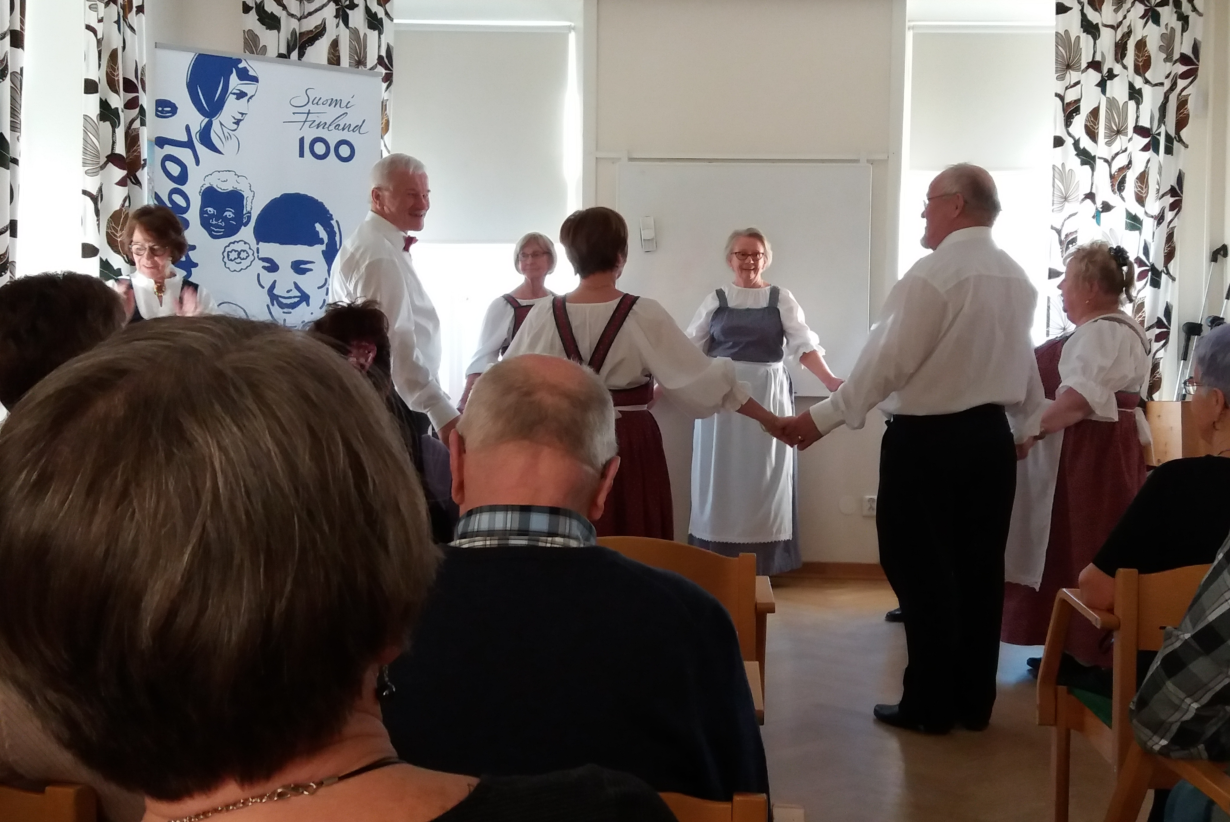
Ruotsinsuomalaisten päivä Sverigefinska dagen 24/2
Ruotsinsuomalaisten päivää vietettiin eläkeläisyhdistys Vipinällä, IOGT-NTO-talo 24/2, klo 13.00. Antti Tuuri vieraili.
Sverigefinska dagen firades hos pensionärsföreningen Vipinä, IOGT-NTO-huset, 24/2, kl. 13.00. Antti Tuuri kom på besök.
Yleisö – publik: c:a 65 henkilöä/personer

Slide 9
Suomi 100-teemailta – Finland 100 temakväll – Nyeport 24/2
Suomi 100-teemailta vapaa-ajankoti Nyeportilla, 24/2, klo 17.00-23.00
Finland 100-temakväll på fritidsgården Nyeport 24/2, kl. 17.00-23.00
Järjestäjä/arrangör: Jenny Mangström

Slide 10
Yhteislauluilta – Allsångskväll 24/2
Yhteislauluilta ja tanssit Finnhovilla 24/2 klo 18.00. Vipinän Villit esiintyivät.
Allsångskväll och dans på Finnhovi 24/2 kl. 18.00. Vipinäs Vildar uppträdde.
Yleisö – publik: 60 henkilöä/personer
Vierailija Seppo Rieppo sairastui äkillisesti ennen ohjelman alkua ja nukkui pois 20/3. Lämmin osanottomme suruun.
Besökaren Seppo Rieppo insjuknade hastigt innan programmet började och avled 20/3. Vårt varma deltagande i sorgen.

Slide 11
Lasten konsertti – Barnkonsert 25/2
Lasten konsertti, Pressan katti, Finnhovi, 25/2, klo 11.00.
Barnkonsert, Presidentens katt, Finnhovi, 25/2, kl. 11.00.
Yleisö – publik: 65 henkilöä/personer (josta/varav 32 lasta/barn)

Slide 12
Budjetti - budjet
Budjetti/budget:
Film/Filmi 20/2: 1700 kr (Odeonin vuokra/hyra av Odeon) + 1500 kr (filmin vuokra/filmhyra)
Antti Tuuri 22-24/2: 10 000 kr
Vipinän Villit/Vipinäs Vildar, Finnhovi 24/2: 1 500 kr
Allsångs- och danskväll, Yhteislauluilta ja tanssit, Finnhovi 24/2, vuokra/lokalhyra: 1 500 kr
Pressan Katti/Presidentens katt 25/2: 8 500 kr
Rollup ”Skövden Ruotsinsuomalaiset yhdessä – Suomi 100”: 1 495 kr (exkl. moms)
Syömistä/Fika till Nyeport + Slöjdens Hus: 600 kr
Mainokset/annonser:
Ruotsinsuomalainen 5 000 kr (exkl. moms)
Skövde Nyheter 4 095 kr (exkl. moms)
Skaraborgsbygden 3 863 kr (exkl. moms)
Yhteensä/totalt: 39 753 kr

Slide 13
Jälkipuinti – Uppföljning 20/3
Ei ole tullut mitään negatiivista palautetta – Har inte fått någon negativ respons.
Jotkut ovat ihmetelleet miksi emme olleet Commercissä tai jossain muualla. On vaikea löytää hyvä paikka - En del har undrat varför vi inte var på Commerce eller någon annanstans. Svårt att hitta ett bra ställe.
Pitäisikö pitää yksi kunnon juhla ensi vuonna? Lapsille juhla aikaisemmin päivällä (24/2) ja sitten aikuisille juhla illalla? – Bör man satsa på ett enda stort firande nästa år? Fest för barnen tidigare under dagen (24/2) och fest för vuxna på kvällen?
Työryhmä kokoontuu syksyllä ja tekee suunnitelman ensi vuoden ruotsinsuomalaisten päivää varten. Uusia mukaan? Kirsti? Riitta? Marketta? Laila? Heidi Tikkanen? Referenssiryhmä päättää – Arbetsgruppen träffas igen i höst och gör en plan inför nästa år. Ska nya med i gruppen? Kirsti? Riitta? Marketta? Laila? Heidi Tikkanen? Referensgruppen avgör.
Mukana työryhmän jälkipuinnissa 20/3 - Med på arbetsgruppens uppföljningsmöte 20/3: Jorma Vattulainen, Unto Lassila, Anoo Niskanen Naing Poissa/frånvarande: Pirkko Karjalainen, Anneli Heikka

